Slide 1
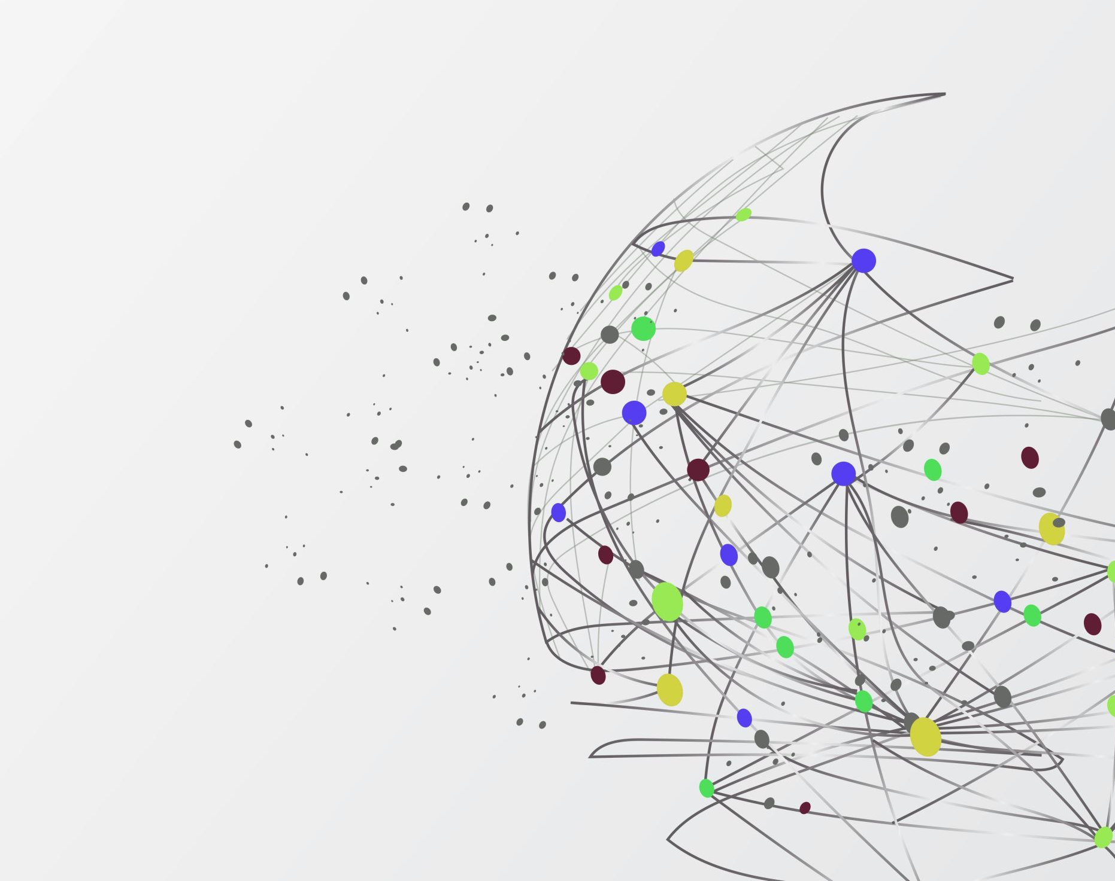

Помощник вязальщика
Проект который поможет адаптировать готовое лекало под используемый материал

Slide 2

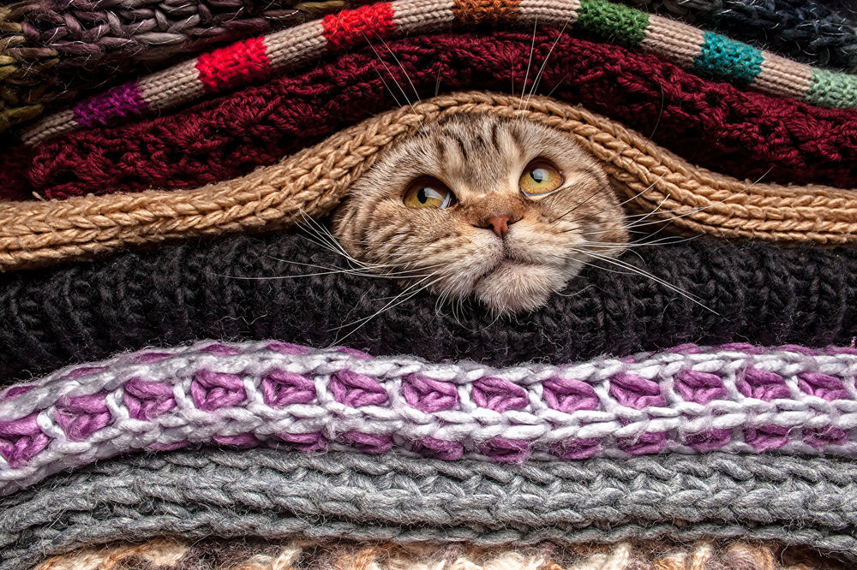
Из-за большого разнообразия материалов, выбрав не тот, мы можем ошибиться.
Можно потратить множество времени и денег, а получится не то, что задумал.

Slide 3


Выбирая свой материал
требуется перерасчет количества петель.

Slide 4
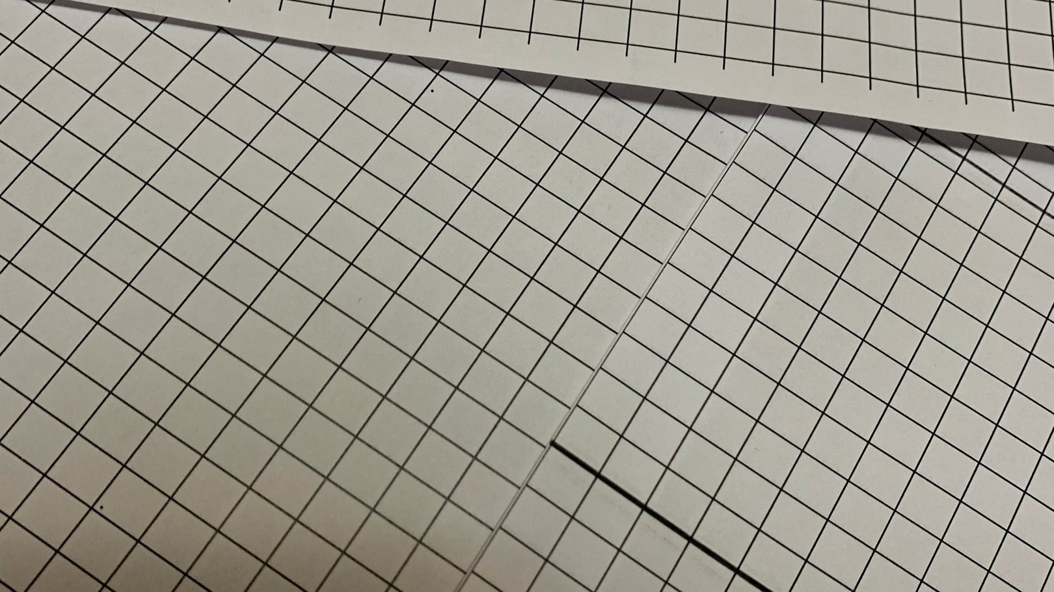
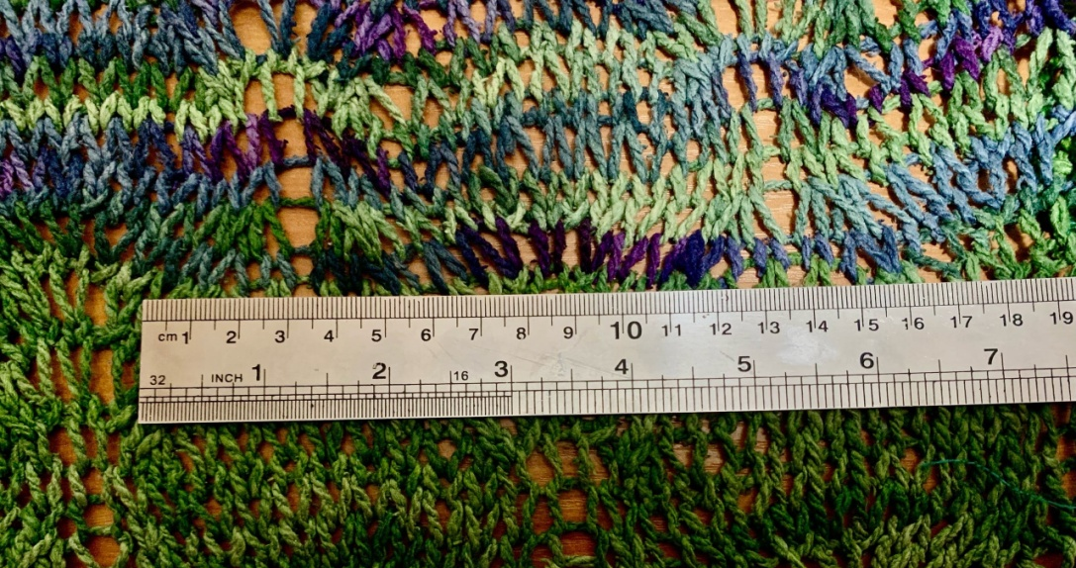
Решение есть!
Дадим помощнику вязальщика размеры нашей пряжи и получим от него расчерченный лист бумаги, каждая клетка которого равна петле этой пряжи.

Slide 5
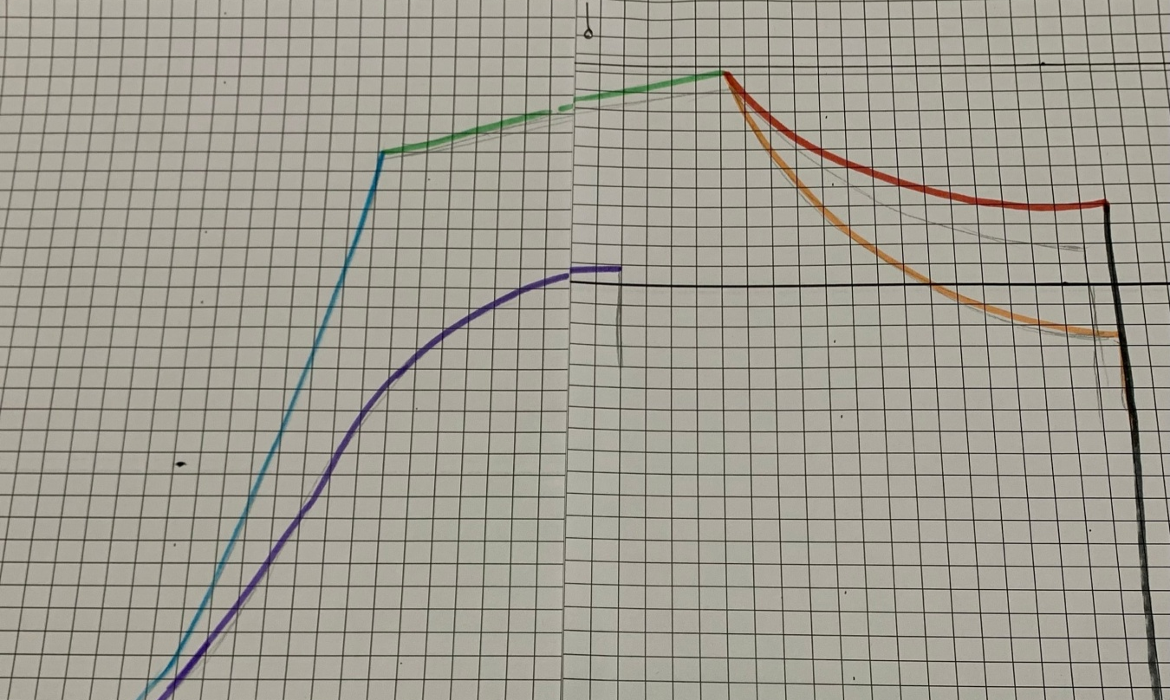
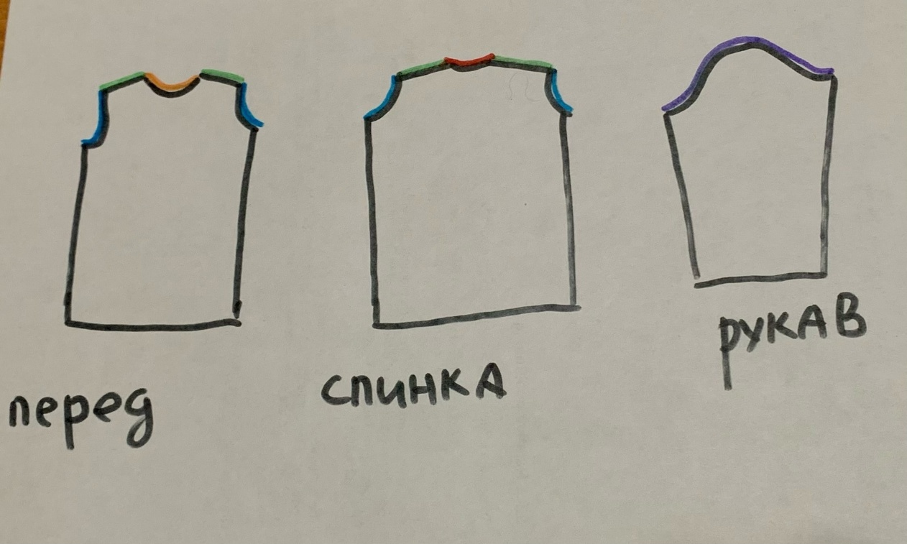
Результат
Теперь, перенеся готовое лекало на наш
лист, мы точно будем знать сколько петель нам необходимо связать

Slide 6
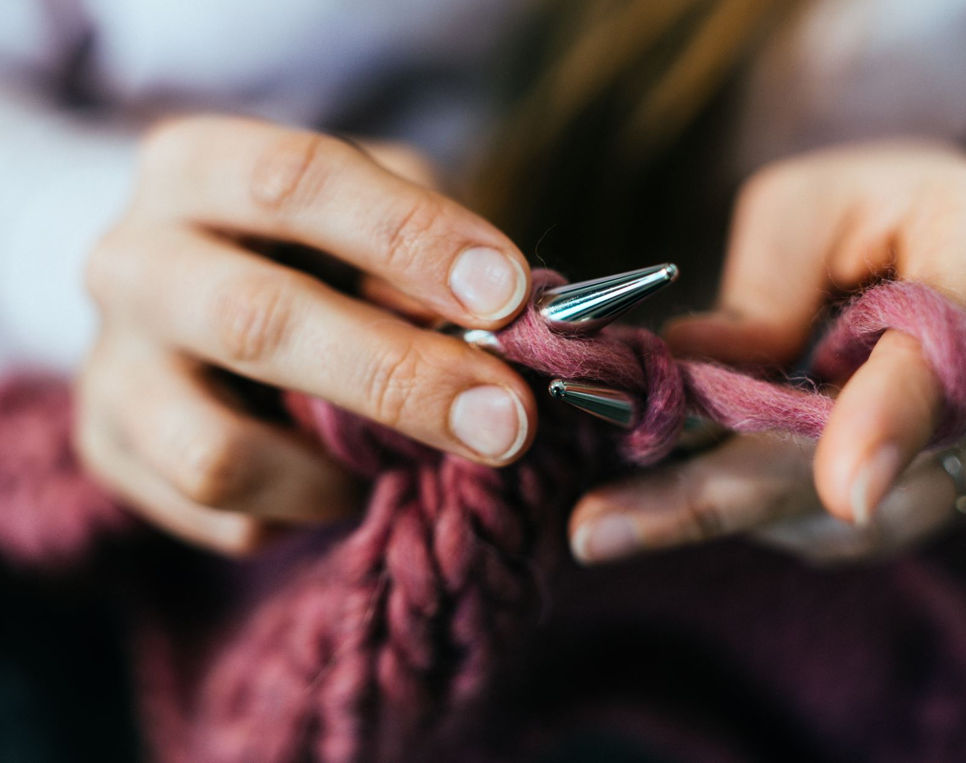
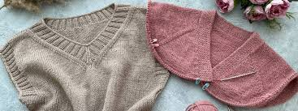
Теперь мы можем связать любую форму из любой пряжи, ожидание = реальность!

